Slide 1




Slide 2

Pozicijos
Static (by default, negalima keisti padėties)
Relative (neišimamas iš konteksto galima keisti padėtį)
Fixed (fiksuojamas ir išimamas iš konteksto)
Absolute (išimamas iš konteksto, galima keisti padėtį)
https://www.w3schools.com/css/css_positioning.asp

Slide 3
Media types
All
Print
Screen
Speech
@media not|only mediatype and (expressions) {
CSS-Code;
}
<link rel="stylesheet" media="mediatype and|not|only (expressions)" href="print.css">
Expressions: (max-width: 600px), (min-width: 600px), (orientation: landscape), (orientation: portrait), (min-resolution: 2dppx)… daugiau: https://developer.mozilla.org/en-US/docs/Web/CSS/Media_Queries/Using_media_queries

Slide 4
Pagrindiniai principai išdėstant elementus puslapyje
Kiekvienas elementas traktuojamas kaip dėžutė. Elementai gali būti išdėstomi ir kitų elementų viduje.
Pozicionavimas galimas: static, relative, absolute, fixed, float;
Galimas persidengimas, tam naudojame z-index;
Puslapiams kurti naudojamas grid principas dažniausiais (12 column grid)
https://www.w3schools.com/css/css_rwd_grid.asp
Responsive layout naudojimas bootstrap, materialize ar kita:
http://materializecss.com
http://getbootstrap.com/

Slide 5
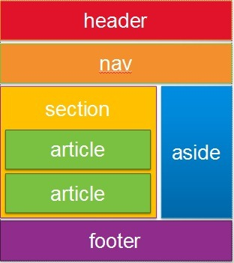
Išdėstymas
<article>
<aside>
<details>
<figcaption>
<figure>
<footer>
<header>
<main>
<mark>
<nav>
<section>
<summary>
<time>

Slide 6
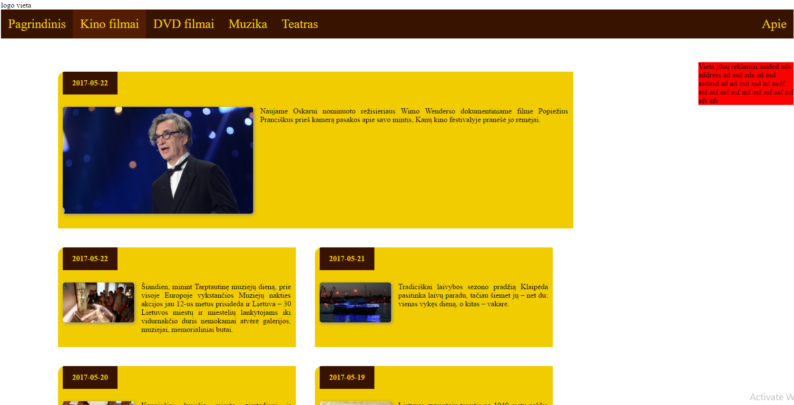
Svetainės konstravimas

Slide 7
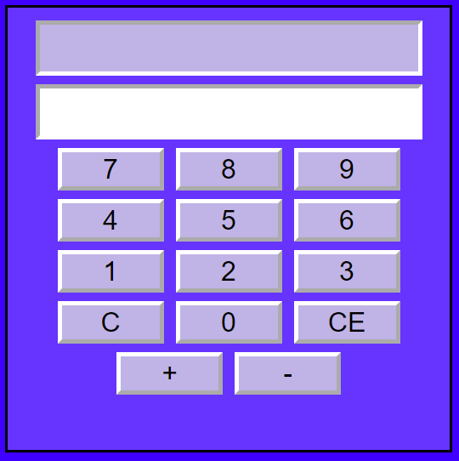
Skaičiuotuvas

Slide 8
Bootstrap
Download:
http://getbootstrap.com/getting-started/#download
Examples:
http://getbootstrap.com/css/

Slide 9
WAMP
http://www.wampserver.com/en/

